Slide 1

Analyser des données spatiales
Version 2026
Jean-Yves Barnagaud – jean-yves.barnagaud@ephe.psl.eu

Slide 2
Objectifs
Explorer un jeu de données spatial en autonomie
Identifier les problématiques inhérentes aux données spatiales
Proposer des solutions

Slide 3
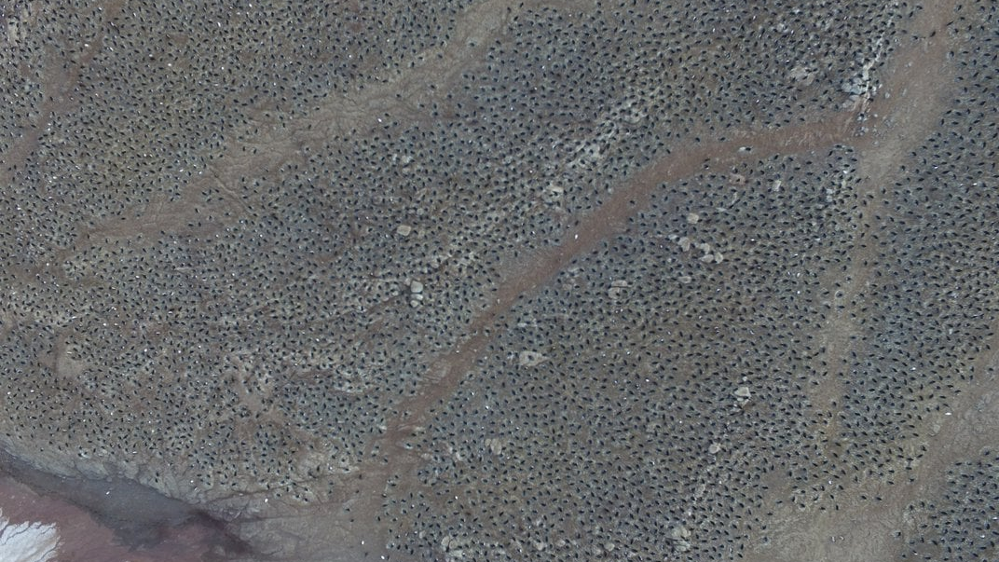
Notes:
https://th-thumbnailer.cdn-si-edu.com/IrTIw20B8aOYLjXNRRofLVyS1eQ=/fit-in/1072x0/https://tf-cmsv2-smithsonianmag-media.s3.amazonaws.com/filer/a2/f8/a2f8b8f2-e2ec-41e8-bd7d-602d62a8dd01/danger_islands_expedition_image_3.jpg

Slide 4
Cas d’étude 1 : étude d’un patron spatial à partir de données protocolées

Slide 5
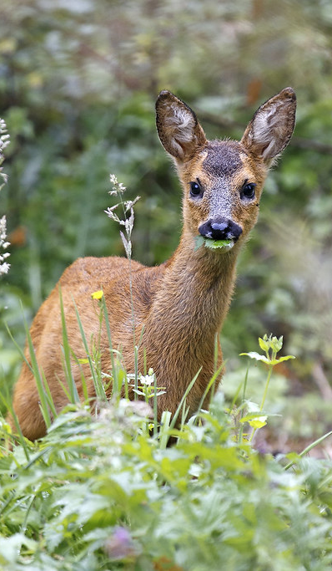
1: définir la question
2: élaborer les hypothèses et le modèle
3: explorer les données
4: élaborer le modèle
5: explorer les résultats
6: préparer une restitution

Slide 6
L’herbivorie par les ongulés dans les Alpes
On s’intéresse aux variations de la pression d’abroutissement imposées par les ongulés à la végétation ligneuse et semi ligneuse dans les Alpes.
On s’attend à une pression d’abroutissement plus forte près des lisières, là où il y a peu de fréquentation, à altitude moyenne, sur des terrains plats et loin des zones à forte pression de chasse.
Les données sont constituées d’un réseau de placettes de 1m² disposées dans trois massifs alpins. Les opérateurs notent la présence ou l’absence de signes d’abroutissement.

Slide 7
Objectif de l’analyse
1 – explorer des données spatiales : quels sont les patrons spatiaux que l’on veut décrire? A quel point la variation spatiale observée est compatible avec les hypothèses?
2 – proposer une solution de modélisation simple.
3 – Etudier les conditions d’application du modèle au regard de la structure spatiale des données. Conclure.
4 – Proposer une suite à cette analyse
Fichier : chevreuils_alpes.csv

Slide 8
Récapitulatif

Slide 9

Notes:
https://upload.wikimedia.org/wikipedia/commons/4/4f/World_topic_image_Satellite_image.jpg

Slide 10
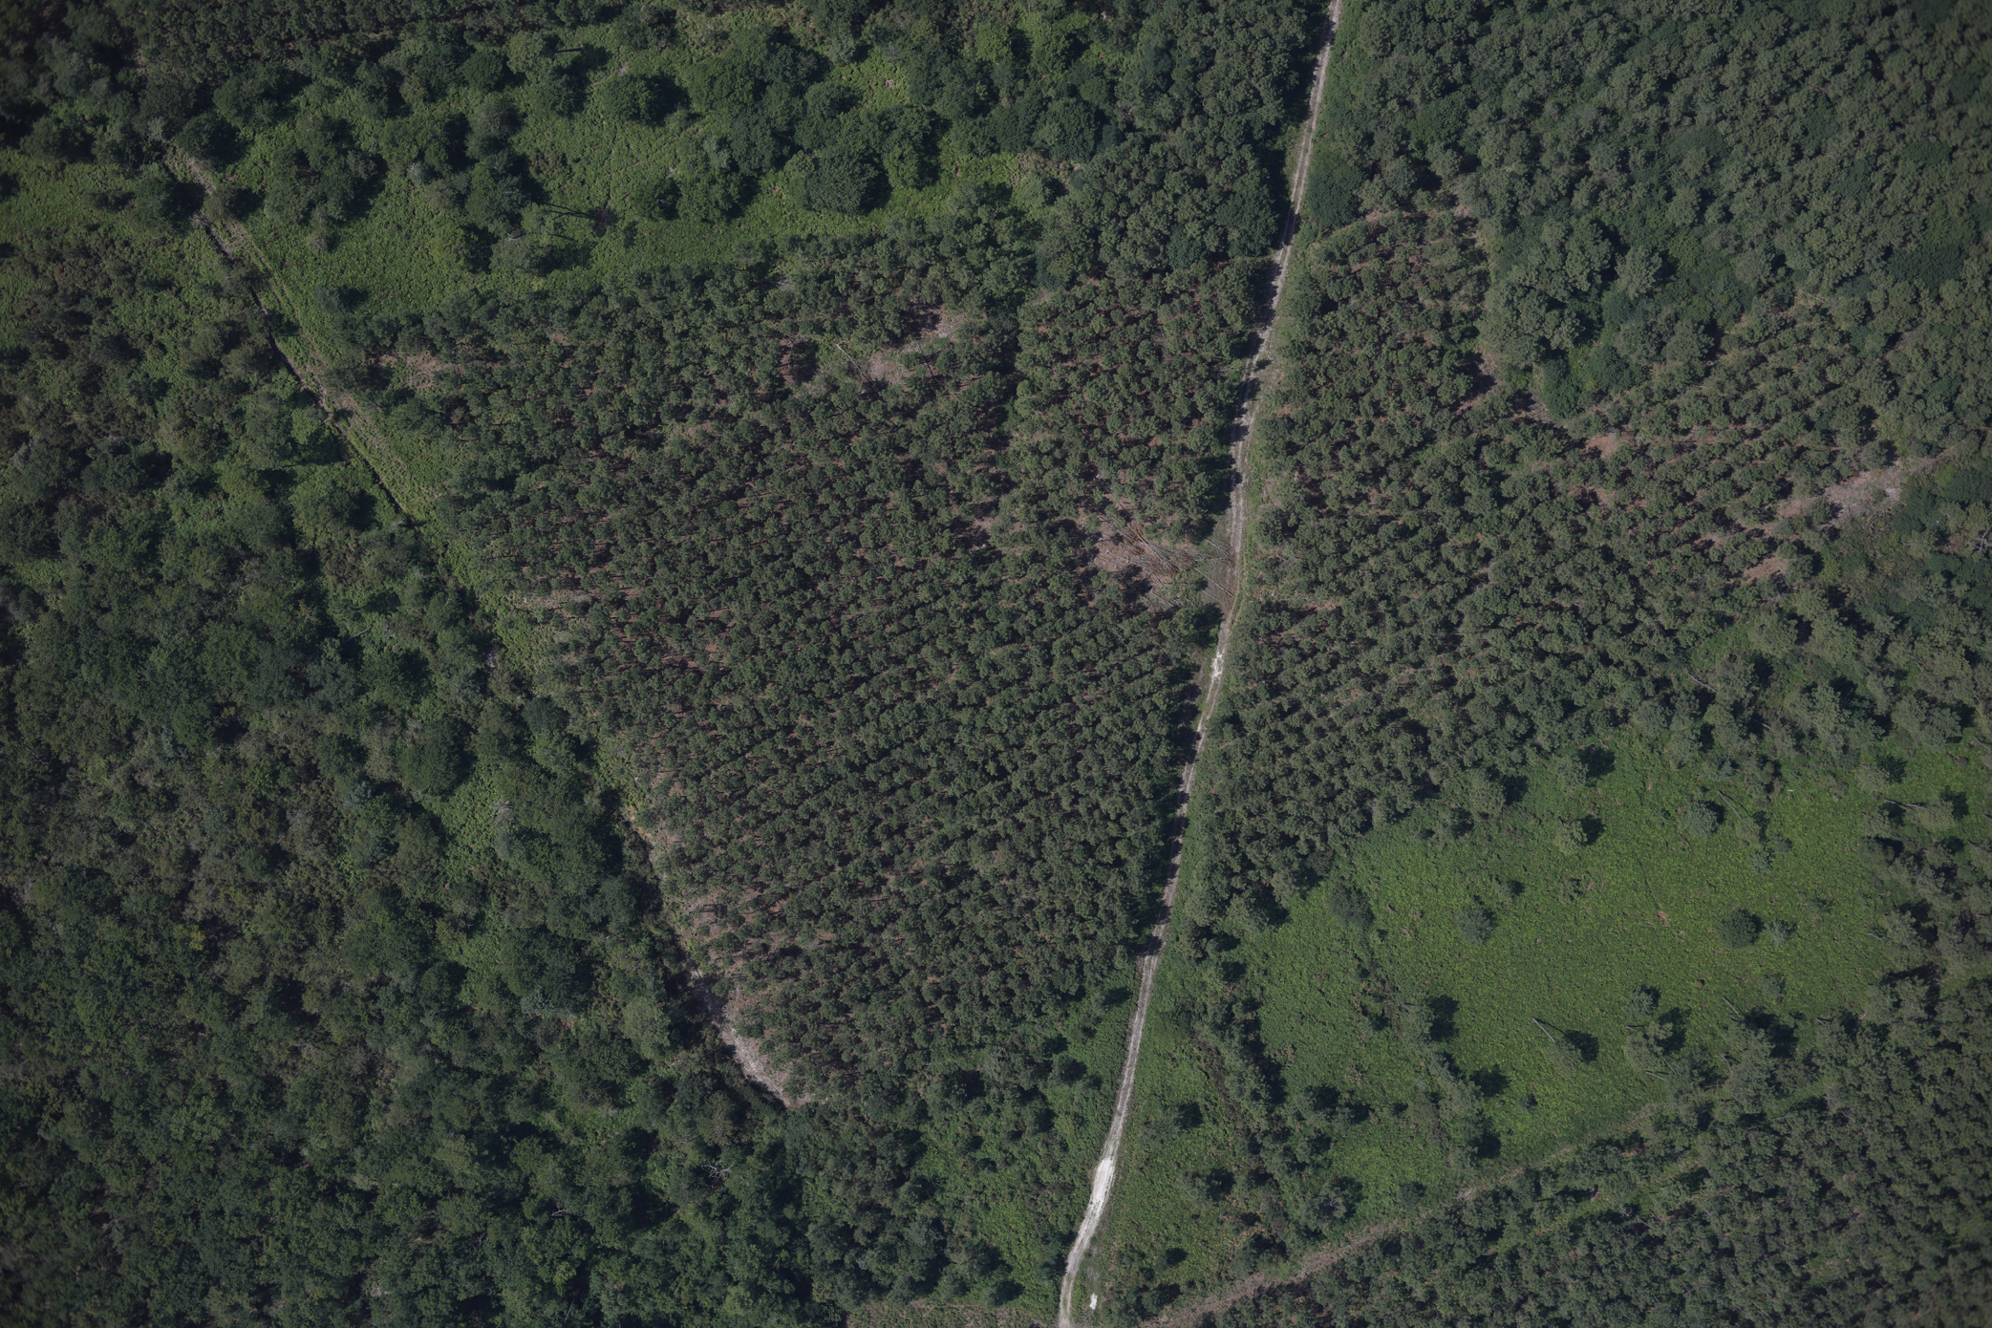
Notes:
https://franceboisforet.fr/2019/01/15/massif-des-landes-de-gascogne-vu-du-ciel/

Slide 11
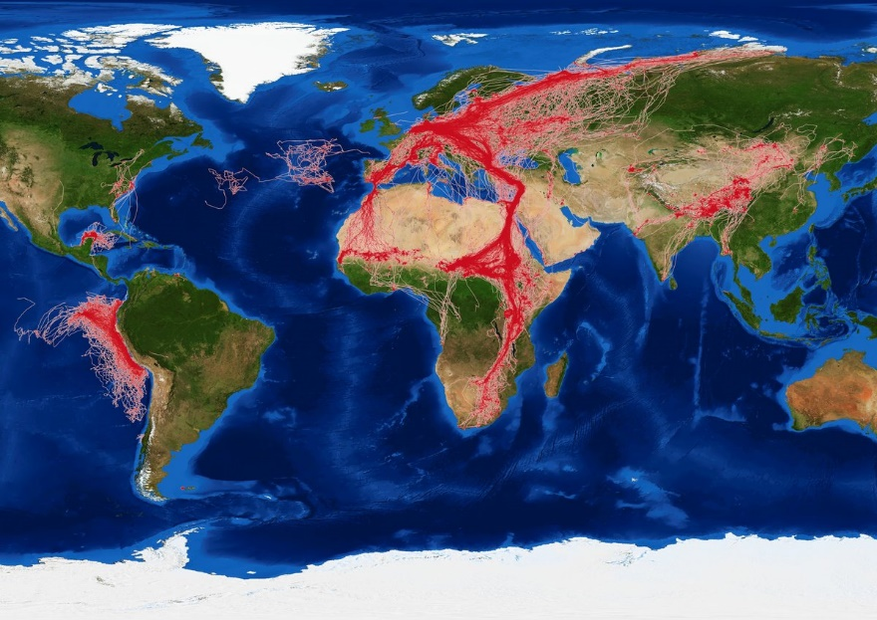
Notes:
https://www.ab.mpg.de/435091/solving-animal-tracking-big-data-problem

Slide 12
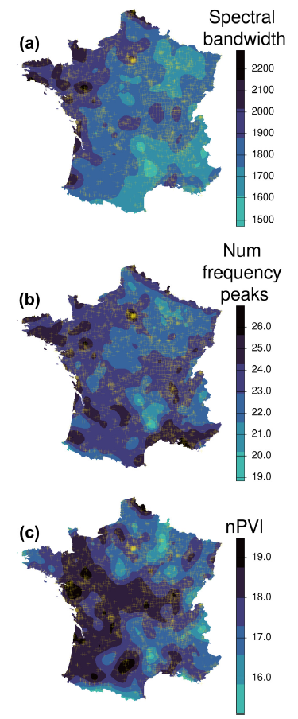
Les données spatiales sont omniprésentes en écologie
La structure spatiale des données peut porter un signal écologique d’intérêt
La relation entre structure spatiale des données et signal écologique est corrélative mais pas nécessairement causale
Busana et al 2026

Slide 13
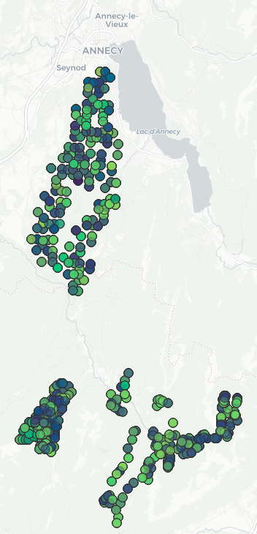
Données spatiales n’implique pas nécessairement analyse spatialement – explicite
Néanmoins, la structure spatiale impacte les inférences
La structure spatiale des données et de leurs résidus en sortie de modèle doit systématiquement être explorée
La présence d’une structure spatiale résiduelle viole la condition d’indépendance des résidus

Slide 14
Hypothèse
Echantillonnage dans l’espace
Modélisation de données spatiales
Aucun patron spatial résiduel
Patron spatial résiduel
Pas de spatialisation
Spatialisation du modèle

Slide 15
Les impacts de l’autocorrélation spatiale sont variables :
sous-estimation des IC
biais des estimateurs
effets confondants de variations non mesurées

Slide 16
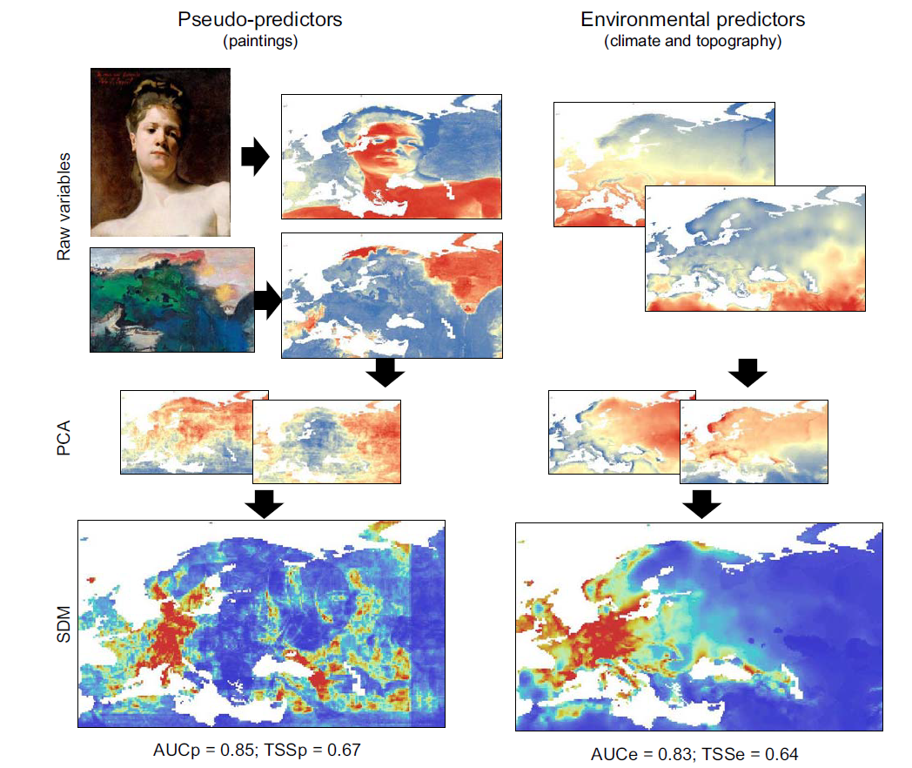
Fourcade et al 2017
Notes:
10.1111/geb.12684Digital Object Identifier (DOI)

Slide 17
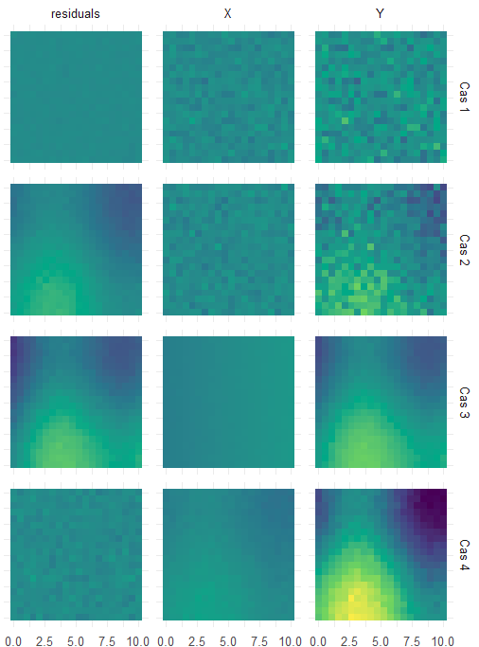
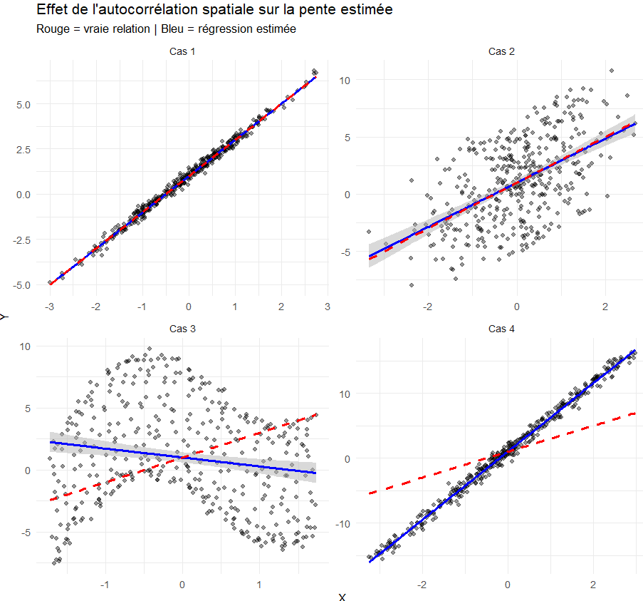
Simulation : impact de l’autocorrélation spatiale sur une régression simple (chatGPT)
Régression simple Y~X, pente attendue = 2
Cas 1 = pas de structure spatiale
Cas 2 = Structure spatiale dans Y indépendante de X
Cas 3 = X et la structure spatiale proviennent d’une même variable non mesurée
Cas 4 = X et la structure spatiale proviennent de sources partiellement corrélées
Notes:
Script : D:/EPHE_enseignement/Statistiques/certificat/2026/supports/ephe-certificat-stat-3/scripts/ephe-niveau3-mercredi-simulation.R
10.1111/geb.12684Digital Object Identifier (DOI) https://biometry.github.io/APES//Stats/stats33-SimulatingSpatialAutocorrelation.html

Slide 18
Messages :
L’autocorrélation spatiale résiduelle n’est pas toujours un problème mais peut altérer fortement la conclusion d’une analyse
Ce n’est pas parce que des variables sont structurées spatialement que les résidus ne le sont pas
Réciproquement, même si les résidus ne semblent pas structurés, la structure spatiale peut avoir un impact

Slide 19
Solutions :
Priorité : identifier biologiquement la source de la structure spatiale résiduelle et l’incorporer dans le modèle
Alternative : modéliser la variation résiduelle spatiale
Smoother bivarié s(x,y) mgcv
Matrice de variance – covariance spatiale nlme
Modèle autorégressif spatial spatialreg
Champs spatiaux INLA-SDEP inla - inlabru
Aucune solution n’est adaptée à coup sûr. Privilégier une simulation dans des conditions proches des données pour vérifier le comportement du modèle

Slide 20
Cas d’étude 2 : étude d’un patron spatial à partir de données opportunistes

Slide 21
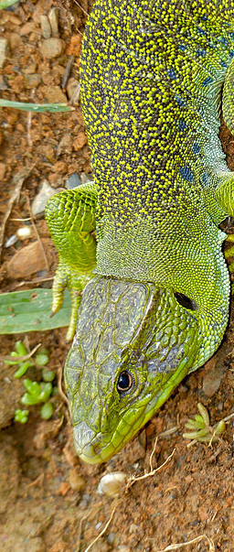
La répartition du lézard ocellé en Occitanie
On s’intéresse aux déterminants de l’occurrence du lézard ocellé dans la région Occitanie
On s’attend à ce que le lézard évite les zones urbaines et préfère le climat méditerranéen
Les données sont constituées de points d’occurrence géolocalisés issus d’une base de données participative, amassés sans aucun protocole. Il n’y a pas d’absences.

Slide 22
Objectif de l’analyse
1 – explorer les données : quelles spécificités, quels enjeux?
2 – proposer une solution d’analyse
3 – critiquer constructivement les résultats obtenus
4 – proposer une solution
Fichier : donnees/lezard_ocelle_occitanie.csv
donnees/ppm_reptiles_occitanie_emprise.shp
donnees/urbain_1000.tif
donnees/temperature_moyenne.tif

Slide 23
Messages :
Les distributions de points de données peuvent être modélisées par des modèles de processus ponctuels
Ces modèles sont des GLM de Poisson spatialisés
Ils sont implémentés par MaxEnt ou plusieurs packages R
La prise en compte de l’effort d’échantillonnage est essentielle à séparer le patron de points dû à l’écologie et celui dû aux observateurs

